Slide 1
МЕХАНИЗМ ОЦЕНКИ КАЧЕСТВА ДЕЯТЕЛЬНОСТИ ПЕДАГОГИЧЕСКИХ РАБОТНИКОВ ОБЛАСТНОГО БЮДЖЕТНОГО ОБРАЗОВАТЕЛЬНОГО УЧРЕЖДЕНИЯ СРЕДНЕГО ПРОФЕССИОНАЛЬНОГО ОБРАЗОВАНИЯ «КУРСКИЙ ГОСУДАРСТВЕННЫЙ ПОЛИТЕХНИЧЕСКИЙ КОЛЛЕДЖ»
КОМИТЕТ ОБРАЗОВАНИЯ И НАУКИ КУРСКОЙ ОБЛАСТИ ОБЛАСТНОЕ БЮДЖЕТНОЕ ОБРАЗОВАТЕЛЬНОЕ УЧРЕЖДЕНИЕ СРЕДНЕГО ПРОФЕССИОНАЛЬНОГО ОБРАЗОВАНИЯ «КУРСКИЙ ГОСУДАРСТВЕННЫЙ ПОЛИТЕХНИЧЕСКИЙ КОЛЛЕДЖ»
Курск 2015

Slide 2
Проблема
Объективное оценивание профессионального роста педагогических работников
Проблема материального стимулирования и информационного обеспечения.

Slide 3
Задачи портфолио:
Анализ значимых профессиональных результатов, достигнутых педагогическим работником в разнообразных видах учебной, методической, воспитательной, творческой, самообразовательной деятельности, обеспечение мониторинга профессионального роста.
Представление индивидуальных достижений педагогического работника широкой общественности.
Овладение информационными компетентностями педагогами колледжа.

Slide 4
Электронное портфолио педагога
приложение, представляющее собой совокупность модулей с пользовательским вэб-интерфейсом, которое отражает индивидуальность и профессиональные достижения владельца.

Slide 5
Рабочее поле инновационного продукта
ДЛЯ ЧЕГО И ЗАЧЕМ?
Использование продукта позволяет достичь оптимизации условий и повышения качества образовательного процесса и обновления педагогического потенциала в условиях модернизации среднего профессионального образования. Модель является элементом реализации целевой государственной программы «Развитие образования в Курской области». Модель отражает идеи национальной образовательной стратегии «Российское образование – 2020». Таким образом, работа по внедрению в образовательный процесс колледжа данного продукта является органичной частью модернизации образования в российской Федерации и Курской области.
ДЛЯ КОГО?
Для образовательных учреждений

Slide 6
Этапы реализации портфолио:
Создание проекта личного портфолио. На данном этапе создается шаблон бумажного (Положение) и электронного портфолио педагогических работников учреждения.
Сбор информации педагогическими работниками для наполнения электронного портфолио согласно разделам созданного шаблона.
Техническая реализация проекта. На данном этапе идет наполнение шаблона информацией. Изучение педагогическими работниками дополнительных возможностей сайтостроения с целью совершенствования созданного шаблона.
Обновление, пополнение электронного портфолио, работа со средствами обратной связи.

Slide 7
Ожидаемые результаты реализации портфолио:
Портфолио как современная эффективная форма оценивания и средство решения важных задач:
поддержание высокого уровня мотивации;
поощрение активности и самостоятельности;
расширение возможностей обучения и самообучения;
развитие навыков рефлексивной и оценочной деятельности.

Slide 8
Ожидаемые результаты реализации портфолио:
Портфолио обеспечит накопление информации, необходимой для:
повышения или подтверждения квалификационной категории педагогических работников, а также объявления им поощрений и представления к наградам и денежным премиям по итогам квартала, учебного года;
своевременной фиксации реальных изменений и роста профессионального мастерства педагогических работников;
принятия административных решений о поощрении и карьерном росте педагогических работников.

Slide 9
Ожидаемые результаты реализации портфолио:
Портфолио как форма представления индивидуальных достижений педагогических работников для широкой общественности.
Овладение информационными компетентностями педагогическими работниками колледжа.
Данный продукт обеспечивает интеграцию количественной и качественной оценок.
Продукт позволяет перейти от административной системы учета результативности педагогической деятельности к более объективной системе оценки успешности педагогических работников, что немало важно для сохранения комфортности и положительного психологического климата в учреждении.
Продукт позволяет педагогическим работникам предложить свой опыт для ознакомления и внедрение в практику.

Slide 10
Ожидаемые результаты реализации портфолио:
Разработанный программный продукт предлагает следующие возможности:
простой и удобный интерфейс;
наличие личного кабинета для управления ресурсами;
возможность самостоятельно определять количество публикуемых ресурсов;
доступ к личной информации осуществляется с проверкой авторизационных данных;
просмотр и анализ личных достижений в сравнении с педагогическим коллективом колледжа;
электронное портфолио является одним из инструментов системы «Электронный колледж»;
структурированное и определяемое пользователем хранение информации;
возможность выборки за период с последующей обработкой и публикацией.

Slide 11
Условия реализации
Кадровое обеспечение:
наличие ответственного сотрудника, имеющего доступ к электронной сети, на которой расположены портфолио педагогических работников и имеющего полномочия просмотра и утверждения выложенных материалов (подсчет баллов);
наличие администратора для управления правами доступа к системе
Обеспечение профессиональной компетентности педагогов в области использования информационных технологий:
100% педагогов имеют навыки использования ИКТ;
Диагностическое обеспечение:
Целью внедрения портфолио педагогических работников является изучение количественных и качественных показателей деятельности педагогических сотрудников, внедрения инновационных технологий в образовательный процесс, изучения и распространения педагогического опыта педагогических работников колледжа, выявление и анализ тенденций, возможностей и рисков.

Slide 12
В целом эффект при использовании данного инновационного продукта для педагогического работника
Реальное представление результатов труда;
Аттестация;
Демонстрация педагогическими работниками своего профессионального роста, представление результатов в области профессиональной деятельности;
Осмысление собственного профессионального роста, рефлексия своей деятельности;
Оценивание собственных индивидуальных достижений и достижений студентов;
Осуществление мониторинга основных направлений профессионально-педагогической деятельности (учебной, методической, воспитательной);
Поиск путей и направлений саморазвития и самосовершенствования;
Поиск резервов;
Способ фиксирования и оценки динамики личностного педагогического роста, создание электронного портфолио педагогических работников;

Slide 13
Инновационный продукт представленный на ваше рассмотрение имеет перспективы совершенствования:
В перспективе добавление раздела «Рейтинг педагогических работников»
Повышение прозрачности условий реализации данного продукта

Slide 14
ECM «Электронный колледж»
Регистрация, исполнение и
согласование документов
Управление объявлениями
ECM «ЭК»
Электронное портфолио
Helpdesk
Консультирование
Публикация
документов
Электронные заявки в ИТ службу

Slide 15
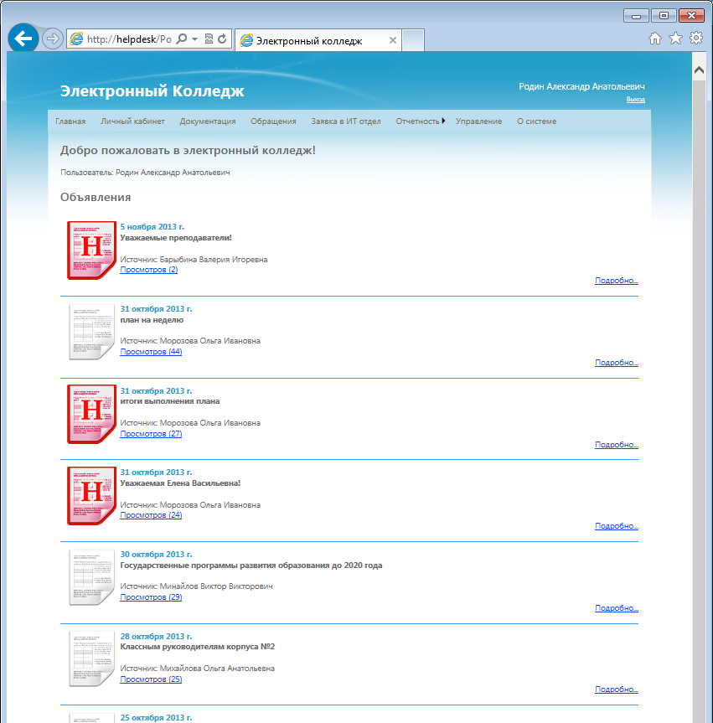
Внешний вид ECM «Электронный колледж»

Slide 16
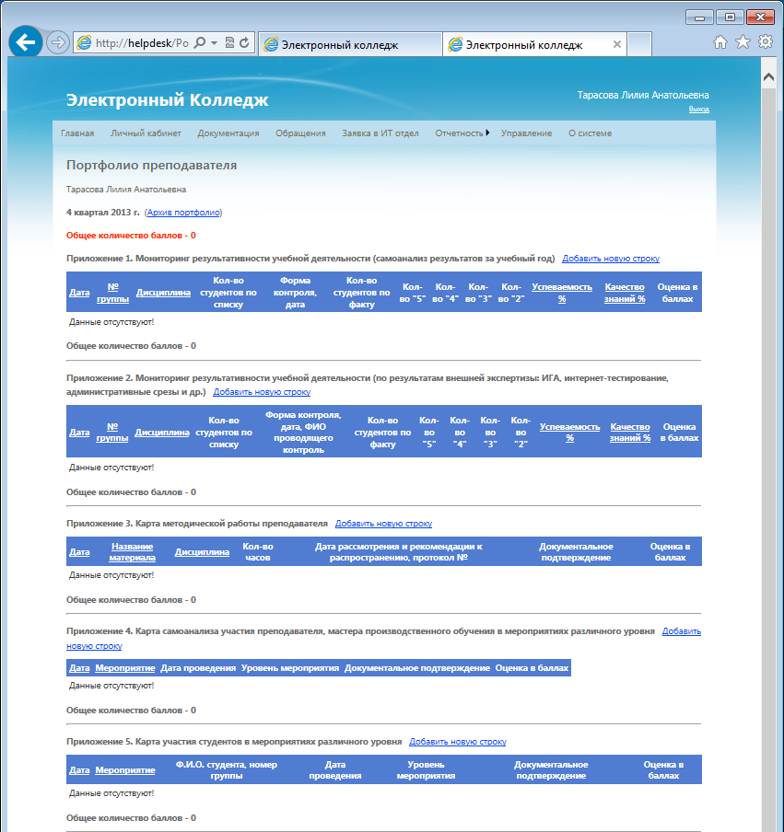
Электронная форма портфолио преподавателя

Slide 17
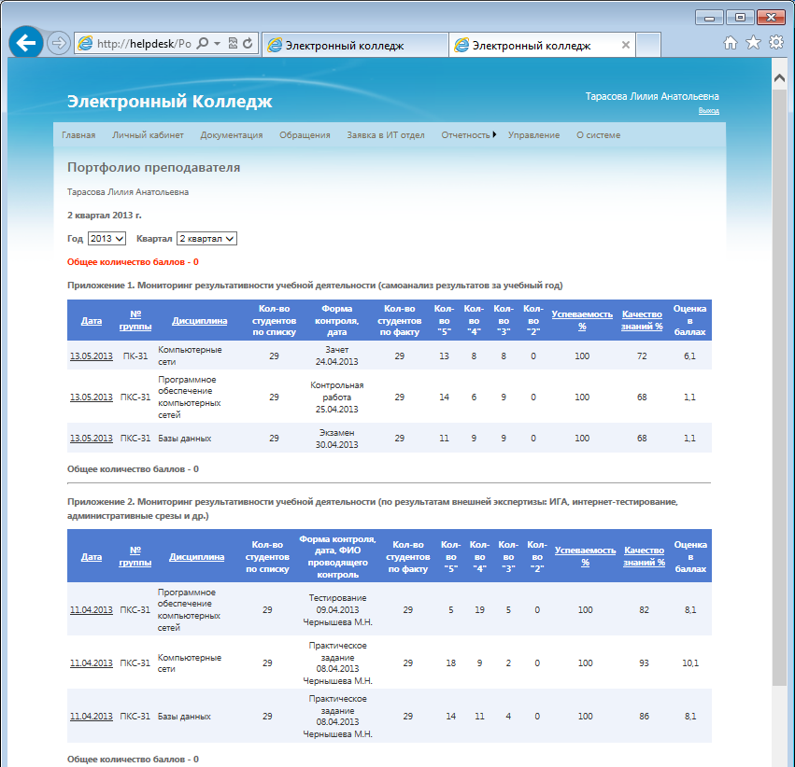
Электронная форма портфолио преподавателя

Slide 18
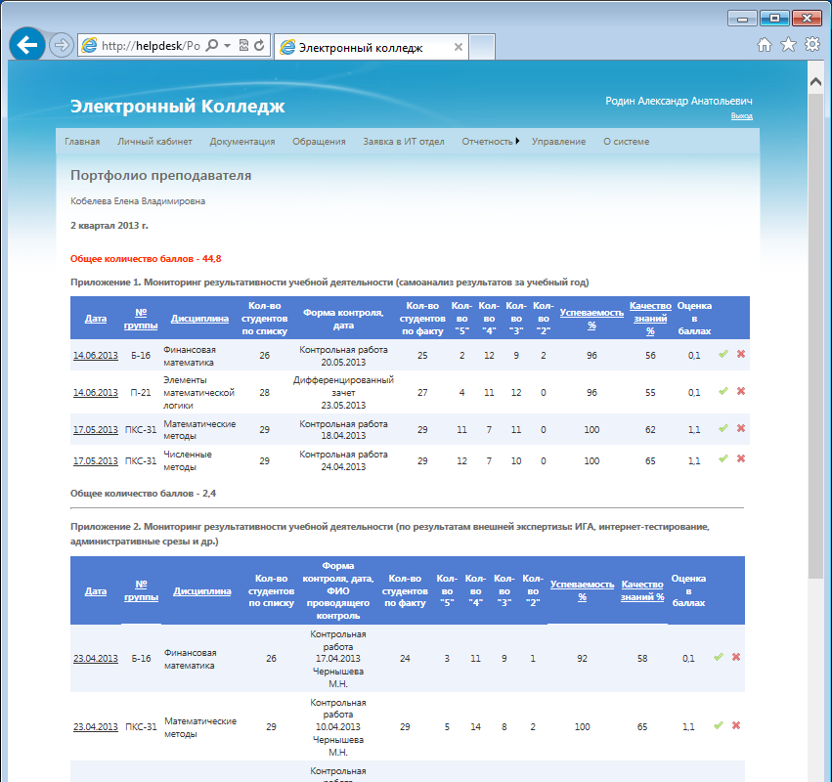
Форма верификации информации

Slide 19
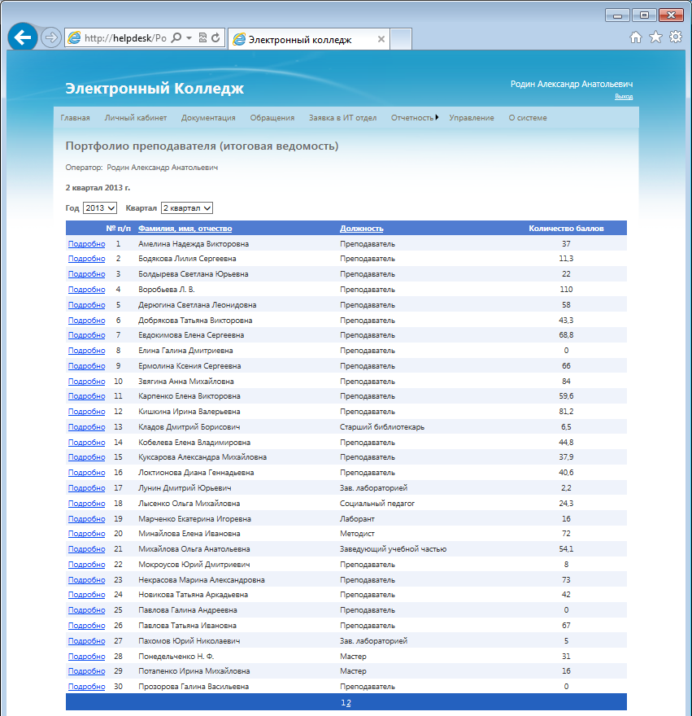
Итоговая ведомость портфолио преподавателя

Slide 20
Спасибо за внимание!

